Slide 1

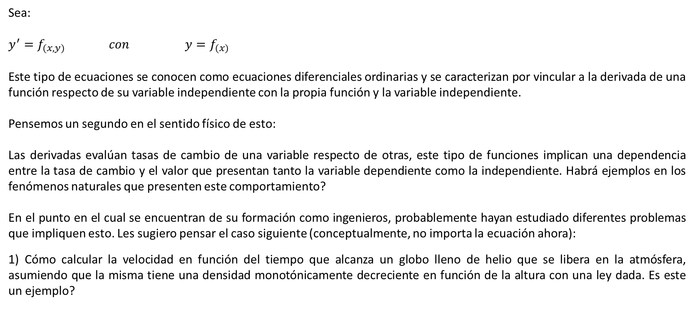
Introducción a la Programación y Análisis Numérico
Ecuaciones Diferenciales Ordinarias – Problema de Valor Inicial
Sea:
$$y^{′}=f_{(x,y)} con y=f_{(x)}$$
Este tipo de ecuaciones se conocen como ecuaciones diferenciales ordinarias y se caracterizan por vincular a la derivada de una función respecto de su variable independiente con la propia función y la variable independiente.
Pensemos un segundo en el sentido físico de esto:
Las derivadas evalúan tasas de cambio de una variable respecto de otras, este tipo de funciones implican una dependencia entre la tasa de cambio y el valor que presentan tanto la variable dependiente como la independiente. Habrá ejemplos en los fenómenos naturales que presenten este comportamiento?
En el punto en el cual se encuentran de su formación como ingenieros, probablemente hayan estudiado diferentes problemas que impliquen esto. Les sugiero pensar el caso siguiente (conceptualmente, no importa la ecuación ahora):
1) Cómo calcular la velocidad en función del tiempo que alcanza un globo lleno de helio que se libera en la atmósfera, asumiendo que la misma tiene una densidad monotónicamente decreciente en función de la altura con una ley dada. Es este un ejemplo?

Slide 2
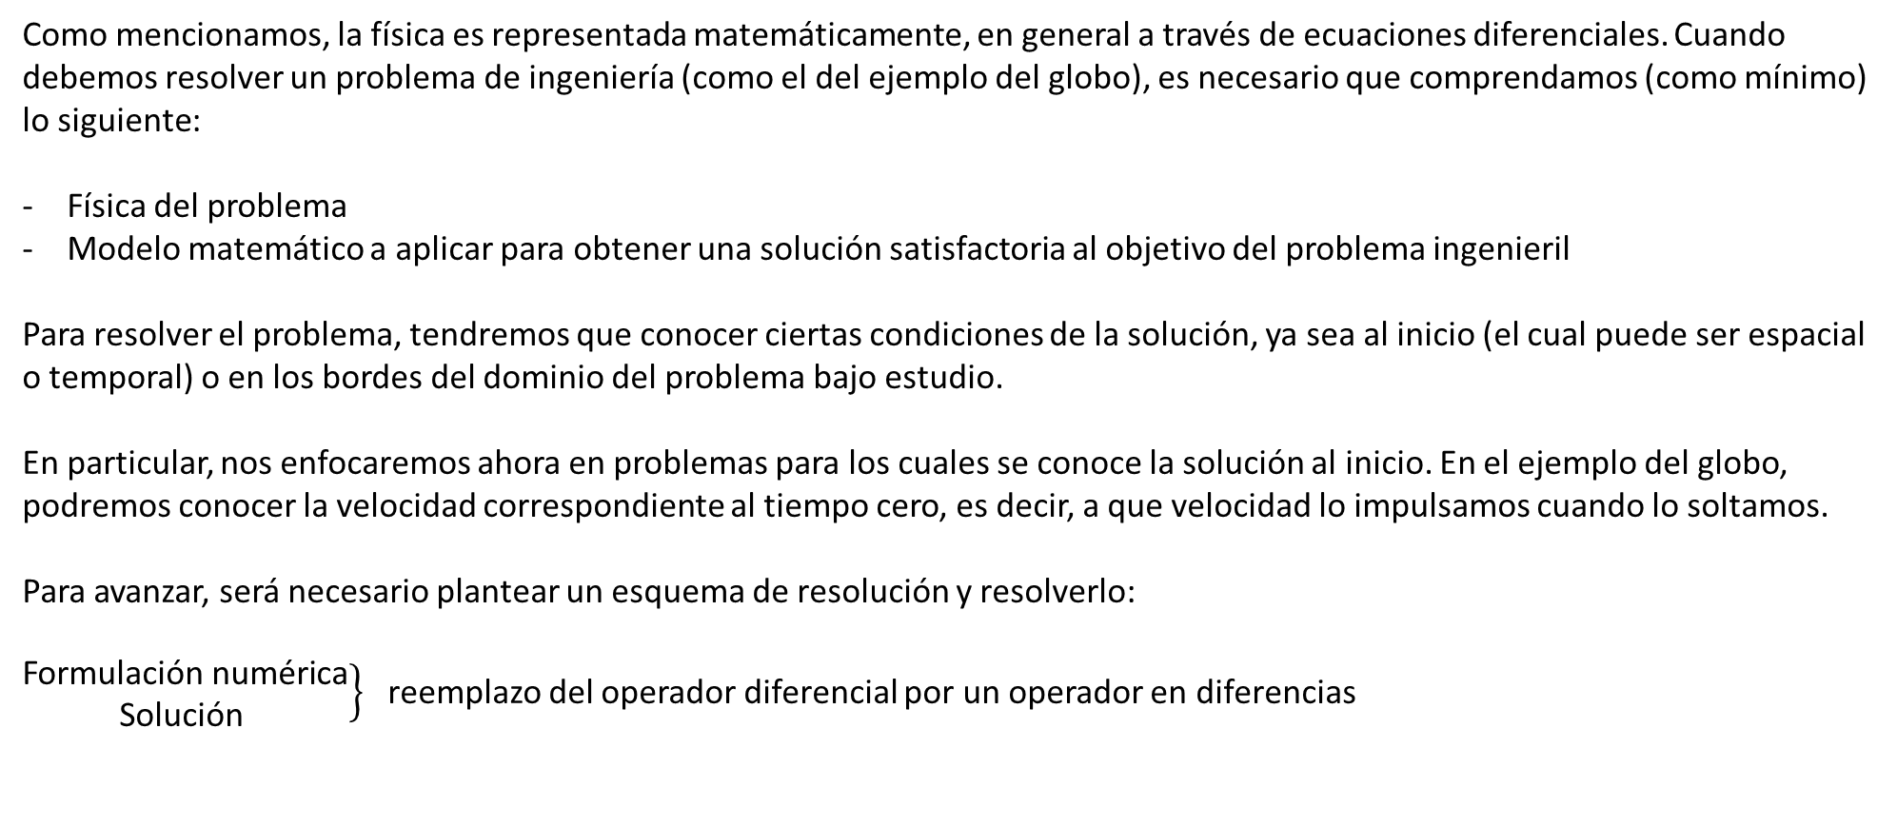
Ecuaciones Diferenciales Ordinarias – Problema de Valor Inicial
Como mencionamos, la física es representada matemáticamente, en general a través de ecuaciones diferenciales. Cuando debemos resolver un problema de ingeniería (como el del ejemplo del globo), es necesario que comprendamos (como mínimo) lo siguiente:
Física del problema
Modelo matemático a aplicar para obtener una solución satisfactoria al objetivo del problema ingenieril
Para resolver el problema, tendremos que conocer ciertas condiciones de la solución, ya sea al inicio (el cual puede ser espacial o temporal) o en los bordes del dominio del problema bajo estudio.
En particular, nos enfocaremos ahora en problemas para los cuales se conoce la solución al inicio. En el ejemplo del globo, podremos conocer la velocidad correspondiente al tiempo cero, es decir, a que velocidad lo impulsamos cuando lo soltamos.
Para avanzar, será necesario plantear un esquema de resolución y resolverlo:
$\left.\begin{aligned}\text{Formulaci}\text{ó}\text{n} \text{num}\text{é}\text{rica} \\ \text{Soluci}\text{ó}\text{n} \end{aligned}\right\}$ reemplazo del operador diferencial por un operador en diferencias

Slide 3
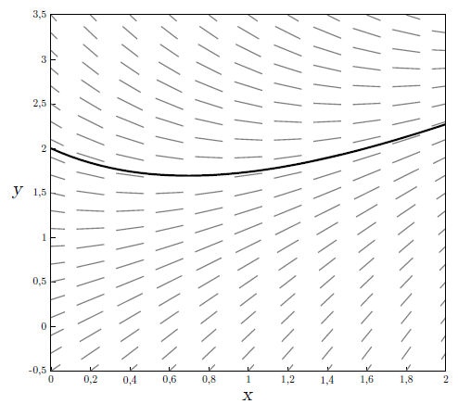
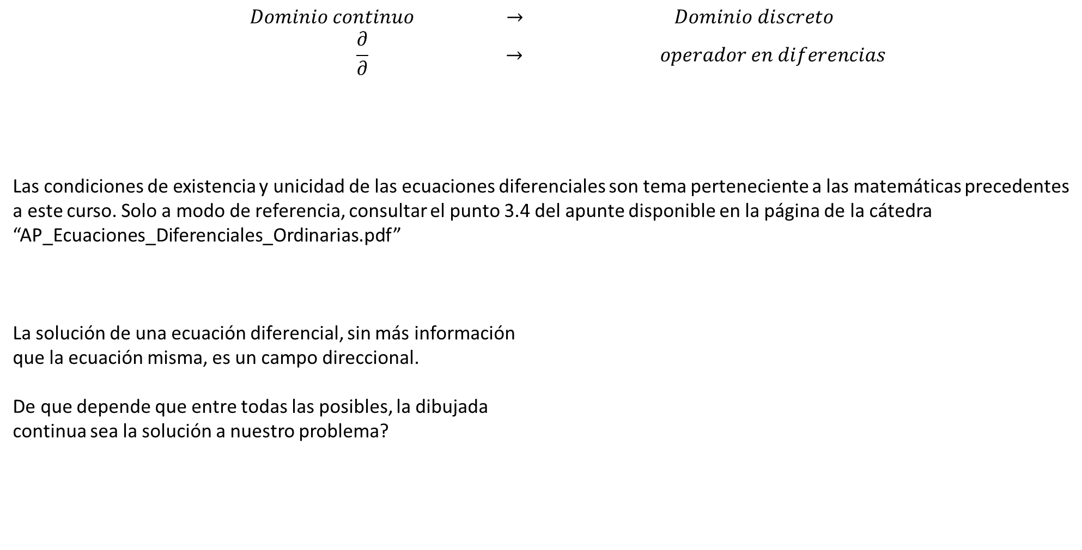
Ecuaciones Diferenciales Ordinarias – Problema de Valor Inicial
$$Dominio continuo → Dominio discreto$$
$$\frac{∂}{∂} → operador en diferencias$$
Las condiciones de existencia y unicidad de las ecuaciones diferenciales son tema perteneciente a las matemáticas precedentes a este curso. Solo a modo de referencia, consultar el punto 3.4 del apunte disponible en la página de la cátedra “AP_Ecuaciones_Diferenciales_Ordinarias.pdf”
La solución de una ecuación diferencial, sin más información
que la ecuación misma, es un campo direccional.
De que depende que entre todas las posibles, la dibujada
continua sea la solución a nuestro problema?
h

Slide 4
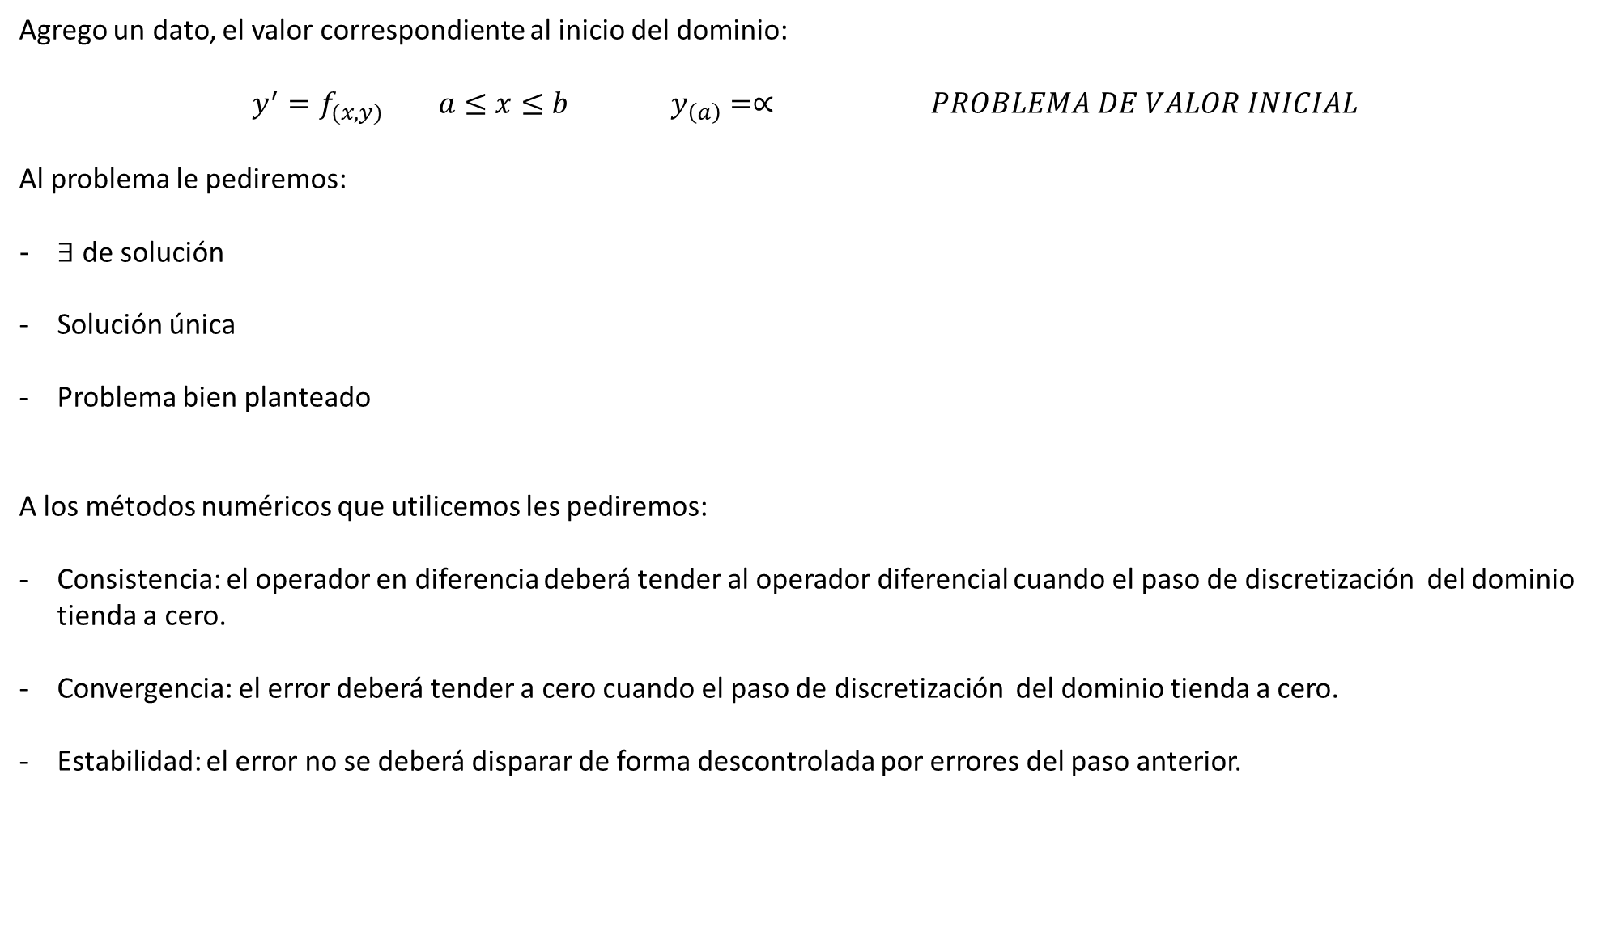
Ecuaciones Diferenciales Ordinarias – Problema de Valor Inicial
Agrego un dato, el valor correspondiente al inicio del dominio:
$$y^{′}=f_{(x,y)} a≤x≤b y_{\left(a\right)}=∝ PROBLEMA DE VALOR INICIAL$$
Al problema le pediremos:
$∃$ de solución
Solución única
Problema bien planteado
A los métodos numéricos que utilicemos les pediremos:
Consistencia: el operador en diferencia deberá tender al operador diferencial cuando el paso de discretización del dominio tienda a cero.
Convergencia: el error deberá tender a cero cuando el paso de discretización del dominio tienda a cero.
Estabilidad: el error no se deberá disparar de forma descontrolada por errores del paso anterior.

Slide 5
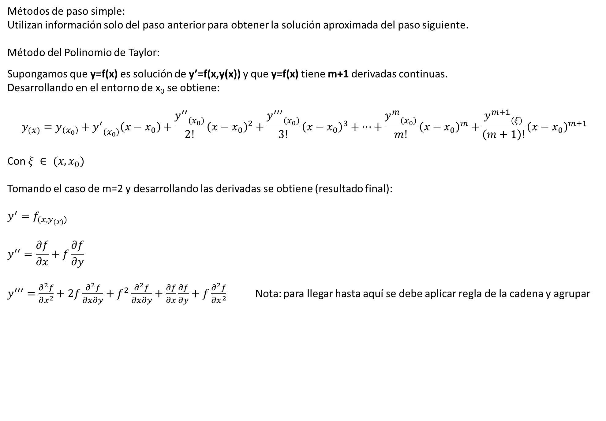
Ecuaciones Diferenciales Ordinarias – Problema de Valor Inicial
Métodos de paso simple:
Utilizan información solo del paso anterior para obtener la solución aproximada del paso siguiente.
Método del Polinomio de Taylor:
Supongamos que y=f(x) es solución de y’=f(x,y(x)) y que y=f(x) tiene m+1 derivadas continuas.
Desarrollando en el entorno de x₀ se obtiene:
$$y_{(x)}=y_{\left(x_{0}\right)}+{y^{′}}_{\left(x_{0}\right)}\left(x−x_{0}\right)+\frac{{y^{′′}}_{\left(x_{0}\right)}}{2!}{\left(x−x_{0}\right)}^{2}+\frac{{y^{′′′}}_{\left(x_{0}\right)}}{3!}{\left(x−x_{0}\right)}^{3}+…+\frac{{y^{m}}_{\left(x_{0}\right)}}{m!}{\left(x−x_{0}\right)}^{m}+\frac{{y^{m+1}}_{\left(ξ\right)}}{\left(m+1\right)!}{\left(x−x_{0}\right)}^{m+1}$$
Con $ξ ∈ (x,x_{0})$
Tomando el caso de m=2 y desarrollando las derivadas se obtiene (resultado final):
$$y^{′}=f_{(x,y_{(x)})}$$
$$y^{′′}=\frac{∂f}{∂x}+f\frac{∂f}{∂y}$$
$y^{′′′}=\frac{∂^{2}f}{∂x^{2}}+2f\frac{∂^{2}f}{∂x∂y}+f^{2}\frac{∂^{2}f}{∂x∂y}+\frac{∂f}{∂x}\frac{∂f}{∂y}+f\frac{∂^{2}f}{∂x^{2}}$ Nota: para llegar hasta aquí se debe aplicar regla de la cadena y agrupar

Slide 6
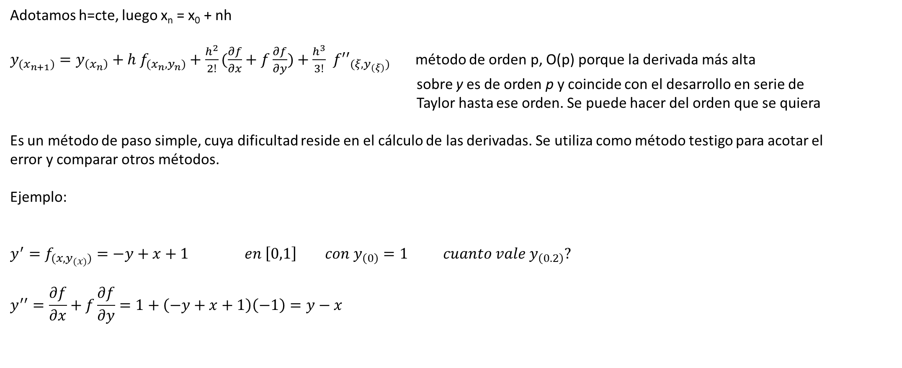
Ecuaciones Diferenciales Ordinarias – Problema de Valor Inicial
Adotamos h=cte, luego x_{n} = x₀ + nh
$y_{(x_{n+1})}=y_{\left(x_{n}\right)}+h{ f}_{(x_{n},y_{n})}+\frac{h^{2}}{2!}(\frac{∂f}{∂x}+f\frac{∂f}{∂y})+\frac{h^{3}}{3!}$ ${ f′′}_{(ξ,y_{(ξ)})}$ método de orden p, O(p) porque la derivada más alta
sobre y es de orden p y coincide con el desarrollo en serie de
Taylor hasta ese orden. Se puede hacer del orden que se quiera
Es un método de paso simple, cuya dificultad reside en el cálculo de las derivadas. Se utiliza como método testigo para acotar el error y comparar otros métodos.
Ejemplo:
$$y^{′}=f_{(x,y_{(x)})}=−y+x+1 en \left[0,1\right] con y_{\left(0\right)}=1 cuanto vale y_{\left(0.2\right)}?$$
$$y^{′′}=\frac{∂f}{∂x}+f\frac{∂f}{∂y}=1+\left(−y+x+1\right)\left(−1\right)=y−x$$

Slide 7

Ecuaciones Diferenciales Ordinarias – Problema de Valor Inicial
Adotamos h=0.2
$$x_{0}=0 y_{(x_{0})}=y_{(0)}=1$$
$$y_{(x_{n+1})}=y_{\left(x_{n}\right)}+h(−y_{n}+x_{n}+1)+\frac{h^{2}}{2!}(y_{n}−x_{n})$$
$$y_{(0.2)}=y_{\left(0\right)}+0.2{ f}_{(0,1)}+\frac{{0.2}^{2}}{2!}{\left[(\frac{∂f}{∂x}+f\frac{∂f}{∂y})\right]}_{(0,1)}$$
$$y_{(0.2)}=1+0.2\left(−1+1\right)+\frac{{0.2}^{2}}{2}\left(1−0\right)=1.02$$
Adotamos h=0.1
$$x_{0}=0 y_{(x_{0})}=y_{(0)}=1$$
$y_{(x_{n+1})}=y_{\left(x_{n}\right)}+h(−y_{n}+x_{n}+1)+\frac{h^{2}}{2!}(y_{n}−x_{n})$
$$y_{(0.1)}=1+0.1\left(−1+1\right)+\frac{{0.1}^{2}}{2}\left(1−0\right)=1.005$$
$$y_{(0.2)}=1.005+0.1\left(−1.005+0.1+1\right)+\frac{{0.1}^{2}}{2}\left(1.005−0.1\right)=1.019$$

Slide 8
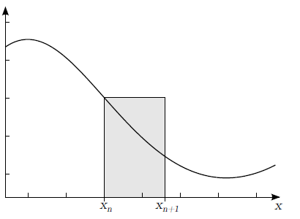

Ecuaciones Diferenciales Ordinarias – Problema de Valor Inicial
Método de Euler:
$y^{′}=f_{(x,y)} \frac{dy}{dx}=f_{(x,y)} dy=f_{(x,y)}dx$
$\int_{y_{n}}^{y_{n+1}}{dy=}$ $\int_{x_{n}}^{x_{n+1}}{f_{(x,y)}dx}$
f
$$y_{n+1}=y_{n}+\int_{x_{n}}^{x_{n+1}}{f_{(x,y)}dx}$$
HIPÓTESIS DE EULER:
$$f_{(x,y)}=f_{(x_{n},y_{n})} en \left[x_{n},x_{n+1}\right]$$
$$y_{n+1}=y_{n}+f_{(x_{n},y_{n})}\int_{x_{n}}^{x_{n+1}}{dx}=y_{n}+f_{\left(x_{n},y_{n}\right)}(x_{n+1}−x_{n})$$
$y_{n+1}=y_{n}+hf_{(x_{n},y_{n})}$ método de orden 1

Slide 9
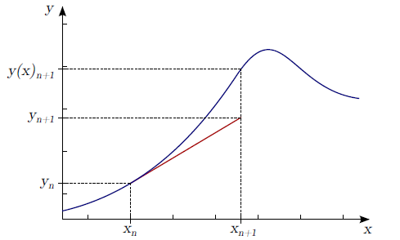
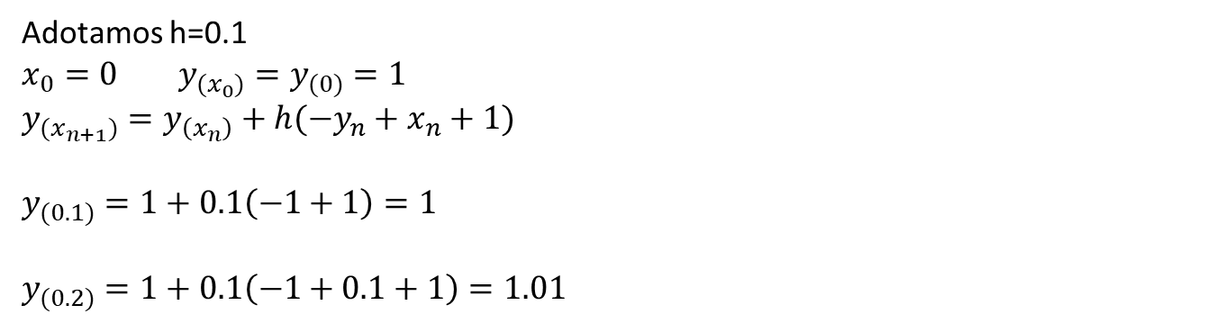

Ecuaciones Diferenciales Ordinarias – Problema de Valor Inicial
Método de Euler:
$$y_{(x_{n+1})}=y_{\left(x_{n}\right)}+h{ f}_{(x_{n},y_{n})}$$
Adotamos h=0.1
$$x_{0}=0 y_{(x_{0})}=y_{(0)}=1$$
$y_{(x_{n+1})}=y_{\left(x_{n}\right)}+h(−y_{n}+x_{n}+1)$
$$y_{(0.1)}=1+0.1\left(−1+1\right)=1$$
$$y_{(0.2)}=1+0.1\left(−1+0.1+1\right)=1.01$$

Slide 10
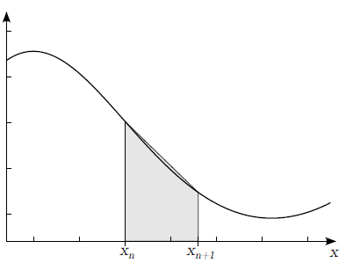

Ecuaciones Diferenciales Ordinarias – Problema de Valor Inicial
Método de Euler mejorado:
$y^{′}=f_{(x,y)} \frac{dy}{dx}=f_{(x,y)} dy=f_{(x,y)}dx$
$\int_{y_{n}}^{y_{n+1}}{dy=}$ $\int_{x_{n}}^{x_{n+1}}{f_{(x,y)}dx}$
f
$$y_{n+1}=y_{n}+\int_{x_{n}}^{x_{n+1}}{f_{(x,y)}dx}$$
HIPÓTESIS DE EULER MEJORADO:
$$f_{(x,y)} tiene variación lineal en \left[x_{n},x_{n+1}\right]$$
$y_{n+1}=y_{n+1}+{\frac{h}{2}(f}_{\left(x_{n},y_{n}\right)}+f_{\left(x_{n+1},y_{n+1}\right)})$ método de orden 2
Cual es el problema?

Slide 11
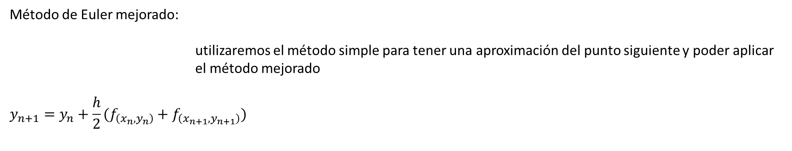
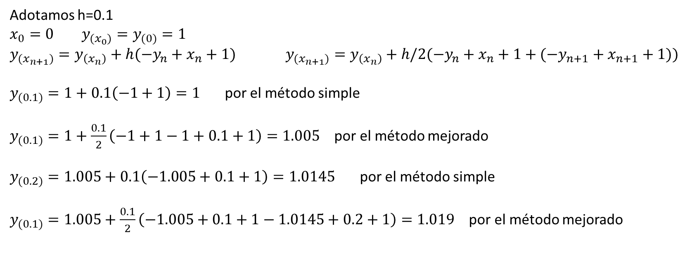

Ecuaciones Diferenciales Ordinarias – Problema de Valor Inicial
Método de Euler mejorado:
utilizaremos el método simple para tener una aproximación del punto siguiente y poder aplicar
el método mejorado
$$y_{n+1}=y_{n}+{\frac{h}{2}(f}_{\left(x_{n},y_{n}\right)}+f_{\left(x_{n+1},y_{n+1}\right)})$$
$$y_{(x_{n+1})}=y_{\left(x_{n}\right)}+h{ f}_{(x_{n},y_{n})}$$
Adotamos h=0.1
$$x_{0}=0 y_{(x_{0})}=y_{(0)}=1$$
$y_{(x_{n+1})}=y_{\left(x_{n}\right)}+h(−y_{n}+x_{n}+1)$ $y_{(x_{n+1})}=y_{\left(x_{n}\right)}+h/2(−y_{n}+x_{n}+1+(−y_{n+1}+x_{n+1}+1))$
$y_{(0.1)}=1+0.1\left(−1+1\right)=1$ por el método simple
$y_{(0.1)}=1+\frac{0.1}{2}\left(−1+1−1+0.1+1\right)=1.005$ por el método mejorado
$y_{(0.2)}=1.005+0.1\left(−1.005+0.1+1\right)=1.0145$ por el método simple
$y_{(0.1)}=1.005+\frac{0.1}{2}\left(−1.005+0.1+1−1.0145+0.2+1\right)=1.019$ por el método mejorado

Slide 12

Ecuaciones Diferenciales Ordinarias – Problema de Valor Inicial
Método de Runge – Kutta de cuarto orden:
$$y_{(x_{n+1})}=y_{\left(x_{n}\right)}+h\frac{k_{1}+2k_{2}+2k_{3}+k_{4}}{6}$$
Con:
$$k_{1}=f_{\left(x_{n},y_{n}\right)}$$
$${k_{2}= f}_{\left(x_{n}+\frac{1}{2}h,y_{n}+\frac{1}{2}k_{1}h\right)}$$
$${k_{3}= f}_{\left(x_{n}+\frac{1}{2}h,y_{n}+\frac{1}{2}k_{2}h\right)}$$
$${k_{4}= f}_{\left(x_{n}+h,y_{n}+k_{3}h\right)}$$

